Slide 1
LA CORRETTA GESTIONE DELLA TERAPIA INSULINICA A DOMICILIO
Rev 1 30/06/2022– Opuscolo informativo
Notes:
SCRIVERE ALMENO IN CALIBRI 115

Slide 2
UOSD Diabetologia ed Endocrinologia Territoriale
Dott.ssa Simonetta Lombardi
UOC Malattie Endocrine, del Ricambio e della Nutrizione
Dott. Marco Strazzabosco
Pag 2 di 16
Rev 1 30/06/2022– Opuscolo informativo

Slide 3
PREMESSA
L’insulina è un ormone prodotto dal pancreas che possiede molteplici funzioni; una delle più importanti è quella di far entrare il glucosio che si trova nel sangue all’interno delle cellule dove può essere utilizzato per produrre energia.
Normalmente il pancreas mantiene una concentrazione basale di insulina e nel corso della giornata lavora in modo tale che:
quando la glicemia si alza ne venga rilasciata una quantità idonea a riportare i livelli di glucosio a valori ottimali,
quando la glicemia si abbassa il suo rilascio è limitato in modo da dare la possibilità all’organismo di ripristinare i normali livelli di glucosio nel sangue.
Quando il pancreas non è più in grado di svolgere queste funzioni è necessario introdurre l’insulina «dall’esterno» in modo tale da mimare quanto più possibile l’andamento fisiologico di insulina.
Rev 1 30/06/2022 – Opuscolo informativo
Pag 3 di 16

Slide 4
INSULINE RAPIDE
Inizio
effetto
Fine
effetto
Azione delle insuline rapide
QUALI SONO? | HUMALOG, APIDRA, NOVORAPID, LISPRO SANOFI, FIASP, ASPART SANOFI.
COME SI PRESENTANO? | Si presentano come penne pre-riepite di insulina rapida. Ogni penna contiene un numero ben definito di unità. Quando sono state consumate tutte le unità di insulina di una penna questa va sostituita completamente con una nuova.
QUANDO VANNO INIETTATE? | Vanno iniettate subito prima dei pasti (NON PIU’ DI 15 MIN PRIMA) o secondo le indicazioni mediche. La FIASP può essere iniettata subito prima, durante o dopo il pasto.
CON CHE TEMPI? | Cominciano ad agire in meno di 15 minuti dall’iniezione e raggiungono il picco nel sangue tra 30 min e 1 h dall’iniezione con una conseguente riduzione progressiva della loro concentrazione. Rimangono in circolo al massimo fino a 5 ore. FIASP ha un’azione molto più rapida.
COME POSSONO ESSERE INIETTATE? | Vanno iniettate nel tessuto adiposo sottocutaneo come da istruzioni a a pag 7 , il sito di iniezione può essere scelto tra le diverse zone individuate a pag 8 cambiando i punti di iniezione di volta in volta.
Pag 4 di 16
Rev 1 30/06/2022 – Opuscolo informativo

Slide 5
INSULINE LENTE
Inizio effetto
Fine effetto
Azione delle insuline lente.
QUALI SONO? | LANTUS, ABASAGLAR, TRESIBA, TOUJEO.
COME SI PRESENTANO? | Si presentano come penne pre-riepite di insulina lenta. Ogni penna contiene un numero ben definito di unità. Quando sono state consumate tutte le unità di insulina di una penna questa va sostituita completamente con una nuova.
QUANDO VANNO INIETTATE? | Vanno iniettate solo 1 volta al giorno e sempre più o meno alla stessa ora.
CON CHE TEMPI? | Cominciano ad agire fin da subito ma molto lentamente in modo da rilasciare una quantità costante di insulina nel sangue per le 24 ore successive. Non hanno un «picco d’azione» ma mantengono un livello basale costante di insulina.
COME POSSONO ESSERE INIETTATE? | Vanno iniettate nel tessuto adiposo sottocutaneo come da istruzionei a pag 7 , il sito di iniezione può essere scelto tra le diverse zone individuate a pag 8 cambiando i punti di iniezione di volta in volta.
Rev 1 30/06/2022– Opuscolo informativo
Pag 5 di 16

Slide 6
DISPOSITIVI PER L’INIEZIONE E TECNICA DI INIEZIONE
Nell’immagine sottostante è proposto un esempio di penna insulinica pre-riempita con tutte le parti che la compongono.
Per l’iniezione è necessario utilizzare sia la penna che l’ago (non compreso nella penna).
L’ago, della misura prescritta dal medico, viene fornito a parte e va cambiato ad ogni iniezione (istruzioni in fondo alla pagina).
Rimuovere la protezione di carta sul lato posteriore dell’ago;
Avvitare l’ago sulla superficie della penna fino a che risulta saldo.
Rimuovere Il cappuccio protettivo esterno e conservarlo. Sfilare infine il cappuccio interno e buttarlo via.
Una volta conclusa l’iniezione: riinserire il cappuccio protettivo esterno, svitare l’ago e buttarlo negli appositi cestini.
Solo al momento della nuova iniezione montare l’ago nuovo. Mai mantenere l’ago nella penna anche dopo l’iniezione.
A
B
C
D
E
Pag 6 di 16
Rev 1 30/06/2022– Opuscolo informativo

Slide 7
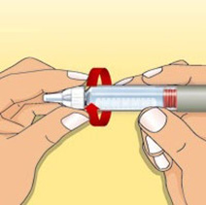
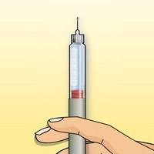
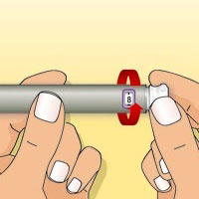
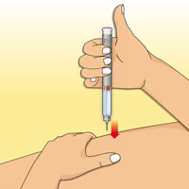
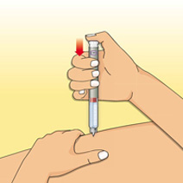
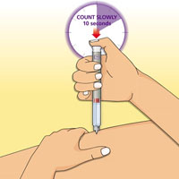
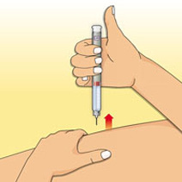
1
Dopo aver tolto il cappuccio dalla penna e controllato che l’insulina sia limpida e incolore, avvitare l’ago sulla penna.
2
Se si tratta di una penna nuova: selezionare 2 unità col selettore di dose e, tenendo l’ago verso l’alto, far uscire le unità di insulina dalla punta dell’ago. Si deve vedere uscire una goccia di insulina e l’indicatore di dose deve tornare a 0.
3
Impostare la dose di insulina ruotando il selettore di dose. Se si seleziona una dose errata, si può correggerla ruotando il selettore della dose avanti o indietro.
4
Inserire l’ago perpendicolarmente alla superficie della pelle. Assicurarsi di poter vedere l’indicatore di dose della penna.
5
Una volta che l’ago è completamente inserito nella pelle premere il pulsante della penna. Tenere premuto il pulsante di somministrazione fino a quando l’indicatore della dose non mostra 0.
6
Rimanere fermi tenendo l’ago sotto la cute dopo che la dose è stata interamente somministrata e tenere premuto il pulsante della penna per 10 secondi prima di estrarre l’ago.
Estrarre l’ago dalla pelle tenendo premuto il pulsante della penna. Solo quando si è estratto l’ago togliere il dito dal pulsante, rimuovere l’ago e mettere via la penna.
7
Rev 1 30/06/2022– Opuscolo informativo
Pag 7 di 16
Notes:
DESCRIZIONE DEI PASSAGGI DI INIEZIONE CON PENNA (vedi standard 2018)

Slide 8
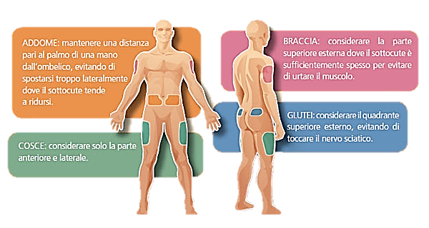
SITI DI INIEZIONE
L’insulina può essere iniettata in zone specifiche
dell’addome, cosce, glutei, braccia indifferentemente.
Pag 8 di 16
Rev 1 30/06/2022 – Opuscolo informativo

Slide 9
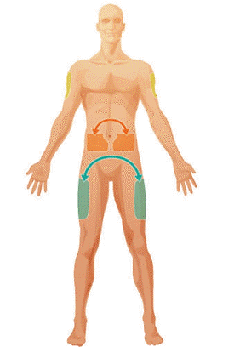
E’ fondamentale RUOTARE le zone di iniezione: una volta le gambe e una volta le braccia, una volta i glutei e la volta dopo le cosce. Oltre alla zona va cambiato ogni volta il lato di iniezione: una volta il braccio destro, una volta quello sinistro, una volta l’addome a destra dell’ombelico e la volta dopo quello a sinistra, ecc…
All’interno di ogni “area” (es. braccio sinistro, braccio destro, addome sinistro, addome destro, coscia sinistra, coscia destra, glutei sinistri, glutei destri) l’iniezione non deve essere fatta sempre sugli stessi punti: deve essere spostata di almeno 1 cm dal punto della precedente iniezione.
E’ possibile utilizzare delle griglie di rotazione o adoperare un metodo sistematico per facilitare la rotazione dei siti di iniezione.
Rev 1 30/06/2022 – Opuscolo informativo
Pag 9 di 16

Slide 10
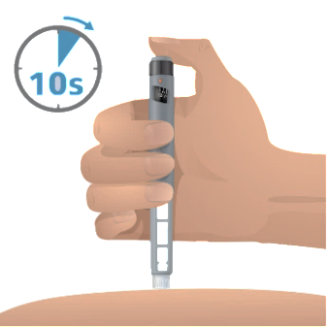
Quando si è iniettata l’insulina, ATTENDERE 10 SECONDI CON L’AGO ANCORA INSERITO NELLA CUTE prima di rimuoverlo.
2
NON USARE MAI 2 VOLTE LO STESSO AGO. L’ago è usa e getta e deve essere montato prima di ogni iniezione e buttato alla fine di ogni iniezione.
Rimuovere e buttare l’ago dopo ogni iniezione. MAI RIPORRE LA PENNA CON L’AGO ANCORA INSERITO.
NON INIETTARE L’INSULINA ATTRAVERSO I VESTITI
NON INIETTARE L’INSULINA NELLA ZONA DELL’OMBELICO
Pag 10 di 16
Rev 1 30/06/2022 – Opuscolo informativo

Slide 11
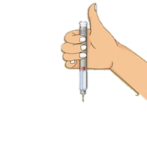
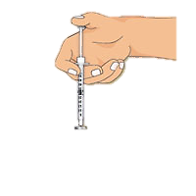
NON INIETTARE NELLO STESSO POSTO DUE VOLTE e non iniettare su zone dure o noduli della cute
Non iniettare insulina fredda o riscaldata
Assicurarsi che la CUTE SIA PULITA prima di iniettare l’insulina e NON MASSAGGIARE LA CUTE dopo l’iniezione
NON ASPIRARE MAI CON LA SIRINGA l’insulina dalla penna insulinica pre-riempita
SE SI USANO AGHI DA 8 MM FARE LA PLICA CUTANEA, ovvero sollevare la cute dal tessuto sottostante con le dita prima di iniettare. Non è necessario per aghi sotto i 6 mm.
Rev 1 30/06/2022– Opuscolo informativo
Pag 11 di 16

Slide 12
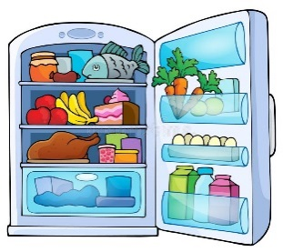
CONSERVAZIONE DELL’INSULINA
Non esporre la penna a un calore eccessivo o alla luce diretta del sole.
INSULINA IN USO
L’insulina in uso va mantenuta a temperatura ambiente per massimo 28 giorni. Dopo i 28 giorni buttarla anche se non ancora finita.
INSULINA NUOVA O DI SCORTA
L’insulina non in uso va conservata in frigorifero. Prima di usarla per la prima volta, toglierla dal frigo almeno 30 min prima dell’utilizzo.
Non congelare MAI l’insulina.
Pag 12 di 16
Rev 1 30/06/2022– Opuscolo informativo

Slide 13
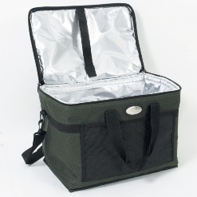
SE SI VIAGGIA IN AEREO:
portate con sé un certificato medico che attesti la necessità di somministrazione del farmaco e il relativo materiale (centro diabetologico);
non mettere mai l'insulina nel bagaglio da spedire perché potrebbe risentire di importanti sbalzi di temperatura e di pressione nella stiva dell'aereo;
dopo il viaggio osservare il contenitore (o la penna) con attenzione prima di iniettare il bolo di insulina e in caso di aspetto anomalo, cambiare flacone (o penna).
Durante i periodi più caldi dell’anno per viaggi lunghi/giornate all’aperto può essere utile utilizzare una borsa frigo per mantenere l’insulina sotto i 30°
MAI conservare la penna con l’ago inserito.
!!
Non utilizzare l’insulina dopo la data di scadenza
Rev 1 30/06/2022 – Opuscolo informativo
Pag 13 di 16

Slide 14
IPOGLICEMIA
L’ipoglicemia va CORRETTA IMMEDITAMENTE.
Può verificarsi quando si fa troppa insulina, quando non si mangia a sufficienza ai pasti o quando si svolge un’attività fisica intensa.
VALORI GLICEMIA
SINTOMI
GLICEMIA NORMALE
Nessun sintomo
COSA FARE?
70
Fame
Tremore
Sudorazione
Pallore
Ansia
Palpitazioni
IPOGLICEMIA LIEVE
APPLICARE LA REGOLA DEL 15
60
Irritabilità
Stanchezza
Sonnolenza
Capogiro
Cefalea
Confusione
IPOGLICEMIA MODERATA
APPLICARE LA REGOLA DEL 15
50
Alterazioni dello stato di coscienza
Perdita di coscienza
Convulsioni
Coma
Richiedere subito l’intervento di una persona per la somministrazione di glucagone intramuscolare.
IPOGLICEMIA GRAVE
Pag 14 di 16
Rev 1 30/06/2022 – Opuscolo informativo

Slide 15
Regola del 15
Appena si sentono sintomi misurare glicemia
Assumere subito
15 gr
di zucchero*
Attendere
15 min
e rimisurare la glicemia
Inferiore a 100 mg/dl
Glicemia inferiore a 70 mg/dl
Superiore a 100 mg/dl
COME?
3 BUSTINE DI ZUCCHERO
oppure 125 ML DI SUCCO
oppure 125 ML DI BIBITA ZUCCHERATA
SE IPOGLICEMIA LONTANA DAI PASTI
SE IPOGLICEMIA PRIMA DEL PASTO
Una volta corretta l’ipoglicemia come sopra: assumere un paio di fette biscottate o crackers o altri alimenti con carboidrati complessi.
Una volta corretta l’ipoglicemia come sopra, consumare un pasto con carboidrati complessi facendo la terapia insulinica come da procedura.
Rev 1 30/06/2022 – Opuscolo informativo
Pag 15 di 16

Slide 16
A cura di
Francesca Brunello
Coordinatore Infermieristico UOC Malattie Endocrine, del Ricambio e della Nutrizione
Sabrina Cozza
Coordinatore Infermieristico UOSD Diabetologia ed Endocrinologia Territoriale
Si ringrazia per la collaborazione grafica:
Dott.ssa Lara Cenzon
Dietista UOC Malattie Endocrine, del Ricambio e della Nutrizione
Rev 1 30/06/2022 – Opuscolo informativo

